Slide 1
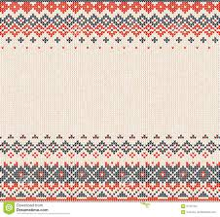
Наименования
предметов традиционной русской одежды
Урок родного языка в 5 классе

Slide 2
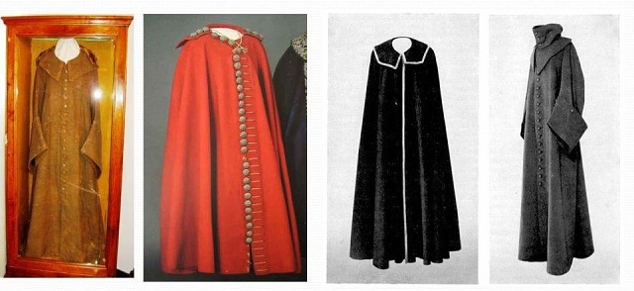
ЕПАНЧА – верхняя одежда

Slide 3
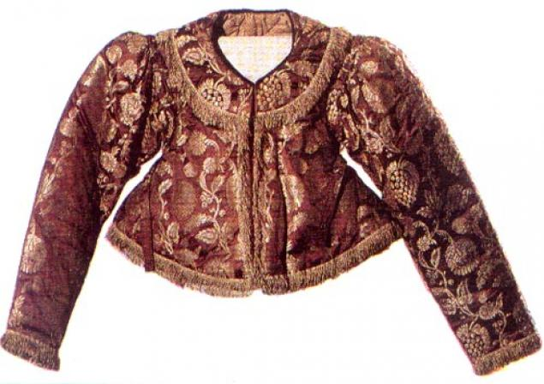
Шугай – тёплая кофта
с рукавами

Slide 4
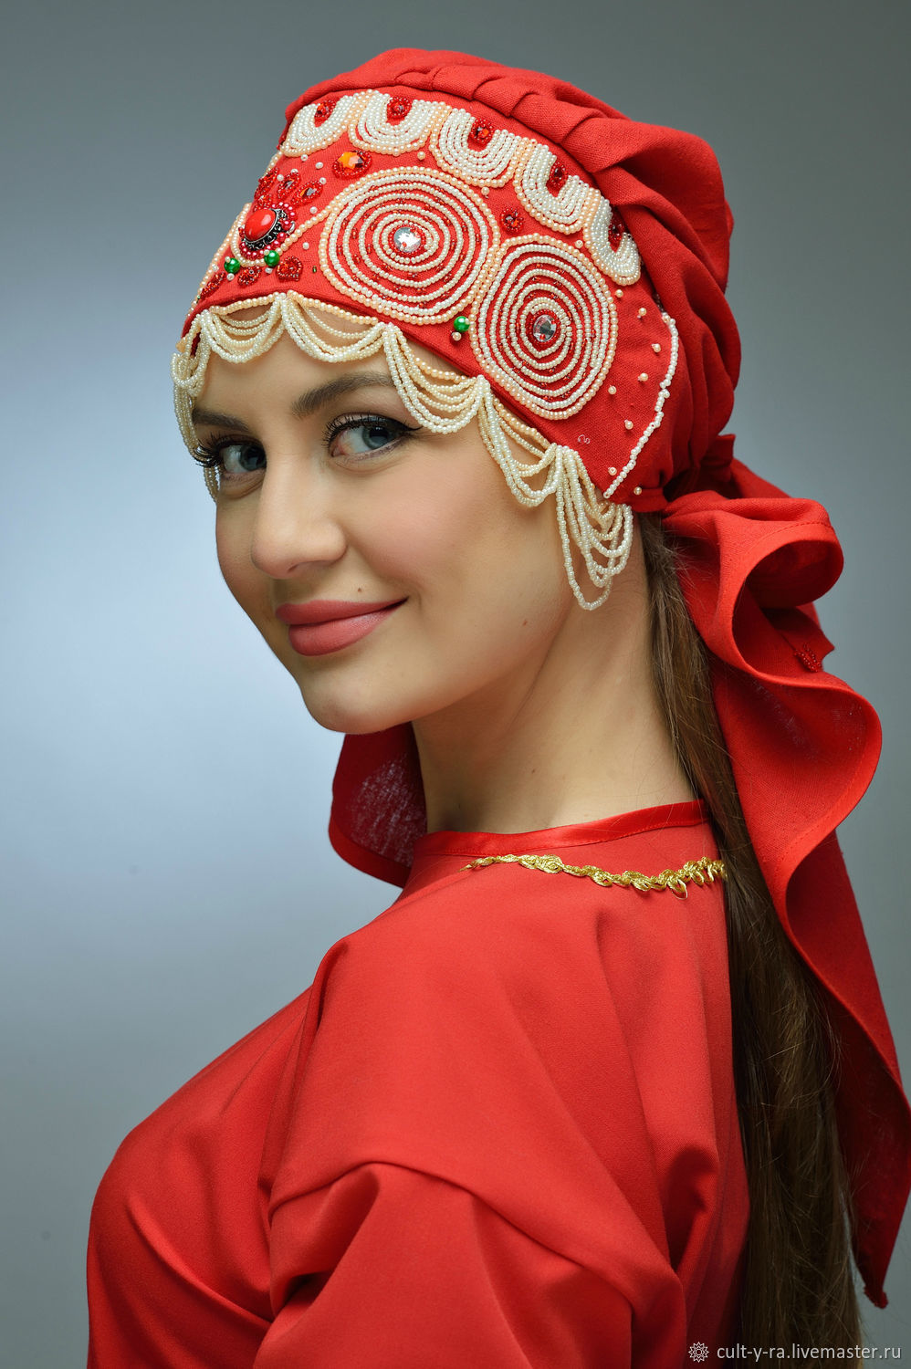
Повойник - головной убор замужней женщины

Slide 5
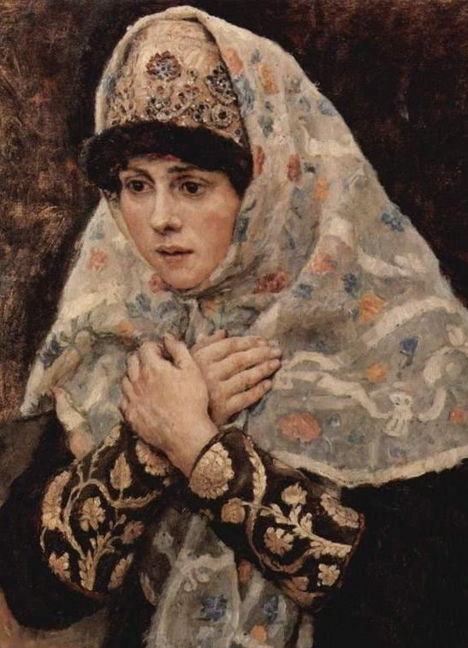
Убрус – платок, вышитый узорами, расшитый золотом, жемчугом и т.п.

Slide 6
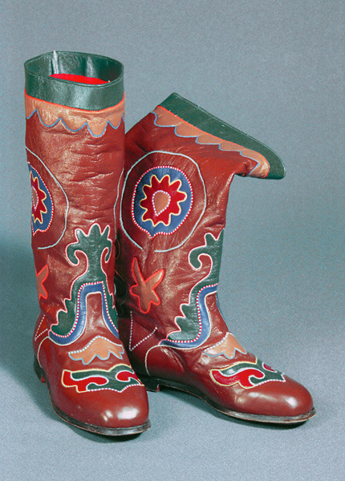
Сафьяновые сапоги – обувь из тонкой и мягкой козьей или овечьей кожи яркого цвета.

Slide 7
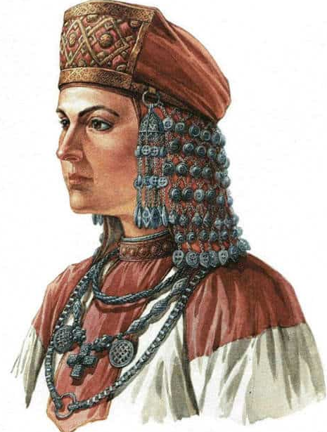
Кика (кичка) – праздничный головной убор замужней женщины

Slide 8
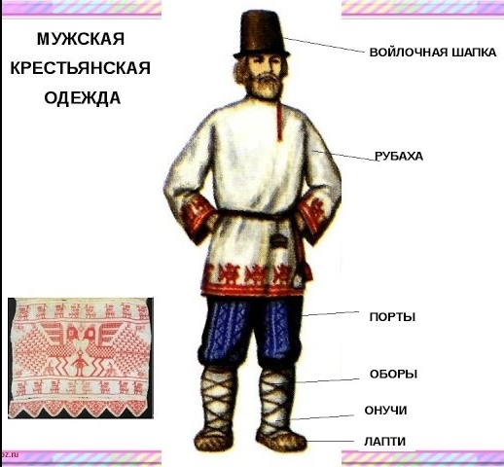

Slide 9
Оборы - веревка, тесьма, которой обкручиваются онучи и прикрепляются к ноге лапти.
Онучи - часть обуви, замена чулок, обвертка на ногу под сапоги и лапти.

Slide 10
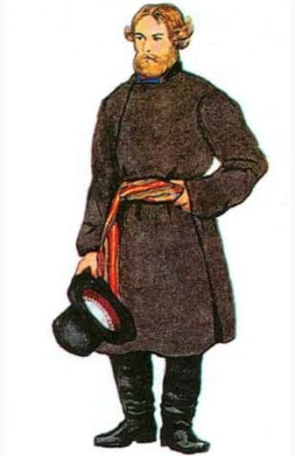
Армяк — верхняя, долгополая одежда из грубой, шерстяной ткани.

Slide 11
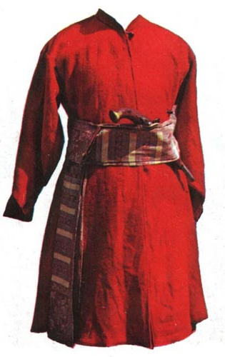
Зипун – верхняя одежда у крестьян. Представляет собой кафтан без воротника, изготовленный из грубого самодельного сукна ярких цветов.

Slide 12
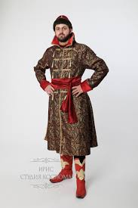
Кафтан – русская старинная мужская долгополая верхняя одежда.
Козырь – высокий стоячий воротник на кафтане.

Slide 13
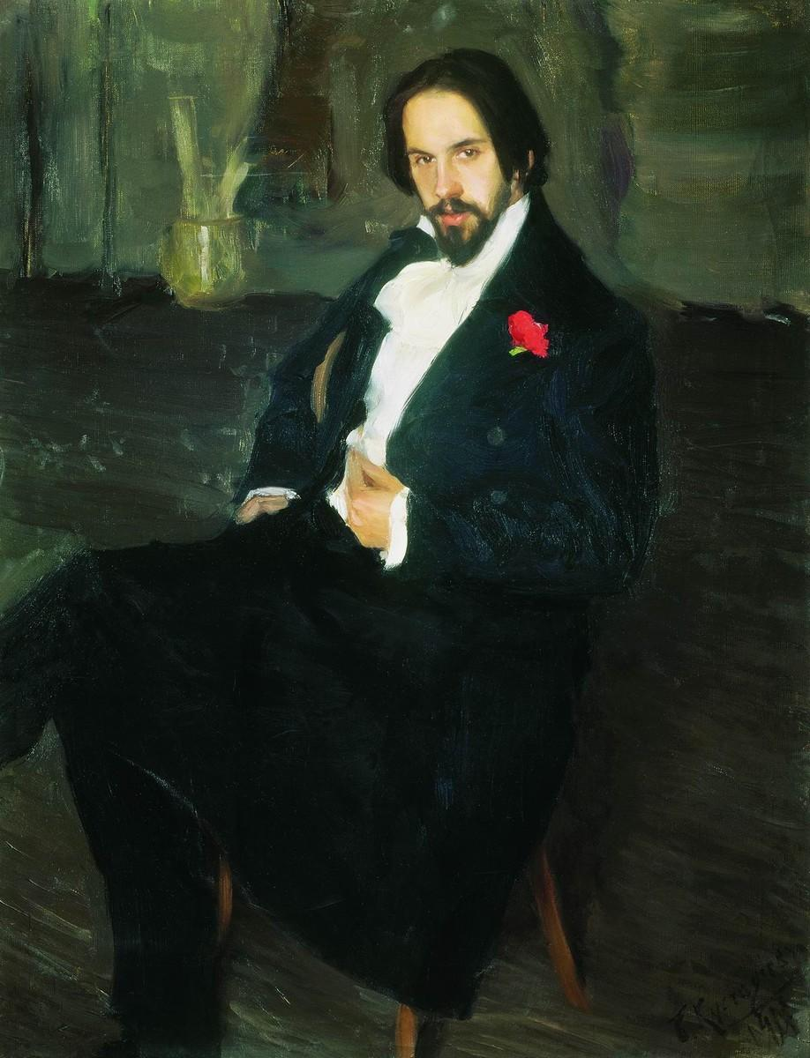
Иван Яковлевич Билибин (1876-1942) – художник-иллюстратор былин, сказок.

Slide 14
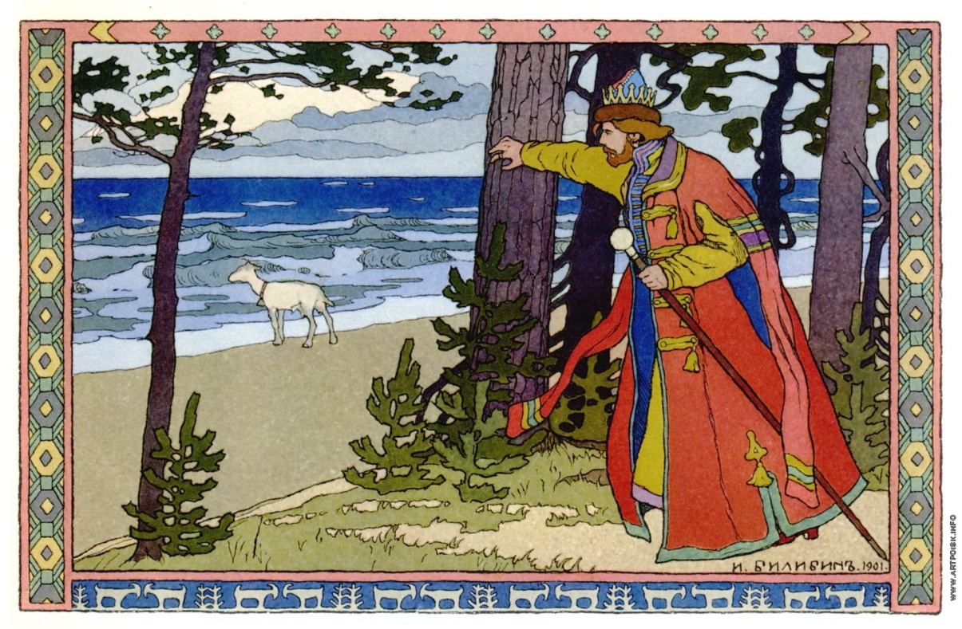
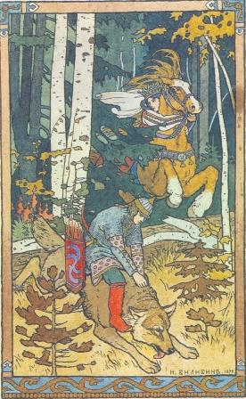
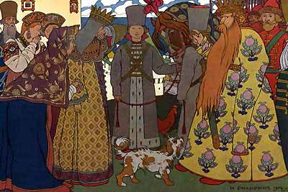

Slide 15
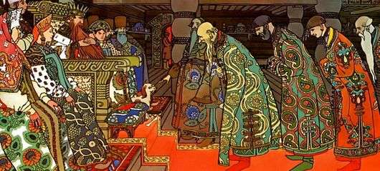
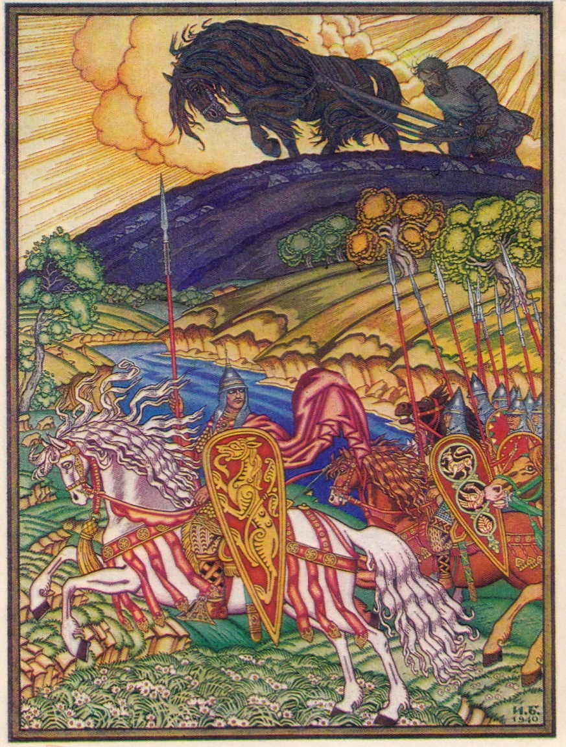

Slide 16
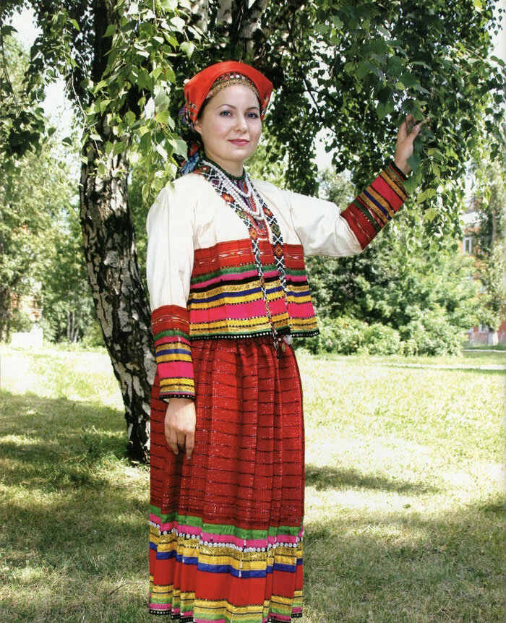
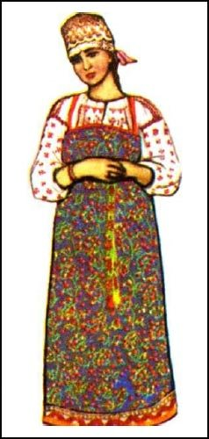
Русский народный женский костюм

